Slide 1


《论语》十二章

Slide 2

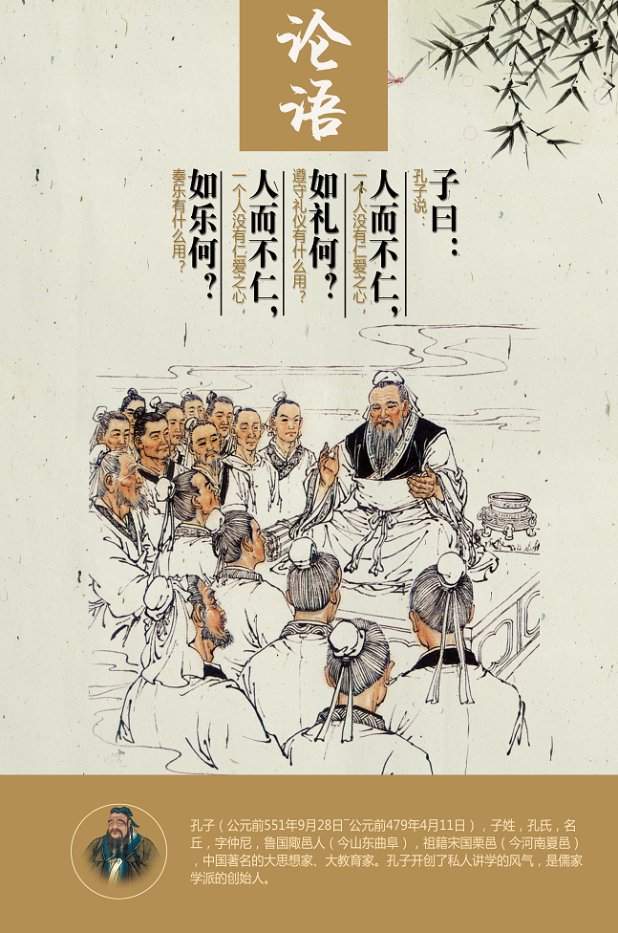
情景导入
在源远流长的历史长河中，曾出现过不少光耀千古的文化巨人，为我们留下了宝贵的文化遗产，孔子便是其中一位。
今天，就让我们走进一部辉煌
的巨著 ——《论语》，体味一下
孔子的思想，看看你能从中得到
哪些启示。

Slide 3
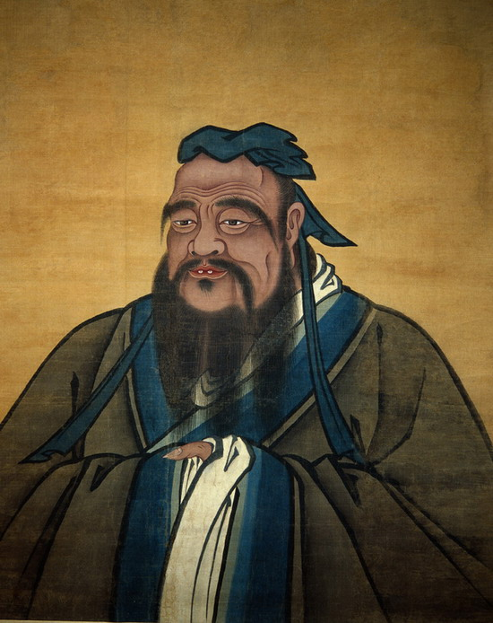
孔子简介
【孔子】(前551—前479)，名丘，字
仲尼，春秋时期鲁国人。我国古代伟大的
思想家、教育家，儒家学派的创始人。相
传有弟子三千，贤子七十二人，孔子曾带领弟子周游列国14年。自汉朝“独尊儒术”以后，历代封建统治者都尊孔子为“圣人”，孔子的学说也就成了封建文化的正统，影响中国两千多年。

Slide 4
被誉为“万世师表”“千古圣人”“至圣”
“圣人”，与“亚圣”孟子合称“孔孟”。是世界十大文化名人之首。
孔子还是一位古文献整理家，曾修《诗》《书》，定《礼》《乐》，序《周易》，作《春秋》。

Slide 5
孔子一生大体可分为五个阶段
30岁前，位卑而能“鄙事”，有志于学。
30—50岁，欲仕不能。
50—55岁，在鲁从政。
55—68岁，周游列国，历尽艰辛。
65—73岁，安居鲁国，办教育，理六经。
PPT模板：www.1ppt.com/moban/ PPT素材：www.1ppt.com/sucai/
PPT背景：www.1ppt.com/beijing/ PPT图表：www.1ppt.com/tubiao/
PPT下载：www.1ppt.com/xiazai/ PPT教程： www.1ppt.com/powerpoint/
资料下载：www.1ppt.com/ziliao/ 范文下载：www.1ppt.com/fanwen/
试卷下载：www.1ppt.com/shiti/ 教案下载：www.1ppt.com/jiaoan/
PPT论坛：www.1ppt.cn PPT课件：www.1ppt.com/kejian/
语文课件：www.1ppt.com/kejian/yuwen/ 数学课件：www.1ppt.com/kejian/shuxue/
英语课件：www.1ppt.com/kejian/yingyu/ 美术课件：www.1ppt.com/kejian/meishu/
科学课件：www.1ppt.com/kejian/kexue/ 物理课件：www.1ppt.com/kejian/wuli/
化学课件：www.1ppt.com/kejian/huaxue/ 生物课件：www.1ppt.com/kejian/shengwu/
地理课件：www.1ppt.com/kejian/dili/ 历史课件：www.1ppt.com/kejian/lishi/

Slide 6
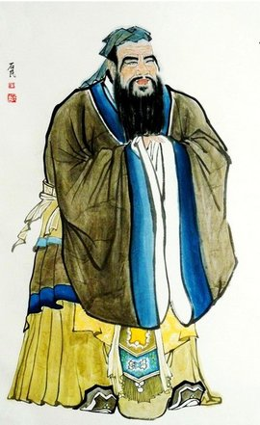
孔子思想
1.政治思想：
孔子创立了以“仁”（即仁爱、爱人）为核心的道德学说，政治上主张“仁政”（“仁者爱人”“克己复礼”）。他自己也是一个很善良的人，富有同情心，乐于助人，待人真诚、宽厚。“己所不欲，勿施于人”“君子成人之美，
不成人之恶” ，都是他的做人准则。
2.教育思想：
重视教育的作用；提倡“有教无类”（一视
同仁）；诲人不倦；因材施教等。

Slide 7
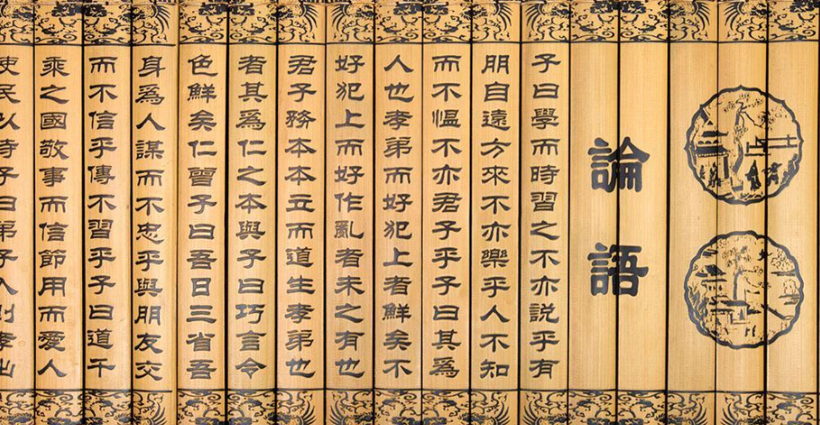
《论语》是儒家的经典著作之一，由孔子的弟子及其再传弟子编撰而成。它以语录体和对话文体为主，记录了孔子及其弟子的言行，集中体现了孔子的政治主张、伦理思想、道德观念及教育原则等。
与《孟子》《大学》
《中庸》并称“四书”。
北宋宰相赵普赞曰：
“半部论语治天下”。
本文十二章是儒家修身之言，讲的是做人之道。

Slide 8
识文辩词
◆生难字
lún
yuè
yùn
chuán
xǐng
yú jǔ
论语 说 愠 传 三省 逾矩
罔 殆 箪食 知之者不如好之者
诲人不倦 曲肱 笃志 哉
wǎng
dài
dān
hào
huì
juàn
gōng
dǔ
zāi
Notes:
8

Slide 9
◆词语集注
温习学过的知识,可以得到新的理解和体会。温,温习。故,旧的知识。
【温故知新】

Slide 10

文章感知
朗读文章，读准字音，注意节奏。
子曰:“学/而时习之，不亦/说乎？有朋/自远方来，不亦/乐乎?人不知/而不愠，不亦/君子乎?”
曾子曰:“吾日/三省吾身:为人谋/而不忠乎？与朋友交/而不信乎？传/不习乎？”
子曰:“吾/十有五/而志于学，三十/而立，四十/而不惑，五十/而知天命，六十/而耳顺，七十/而从心所欲，不逾矩。”

Slide 11
子曰:“温故/而知新，可以/为师矣。”
子曰:“学而不思/则罔，思而不学/则殆。”
子曰:“ 贤哉，回也!一箪食，一瓢饮，在陋巷，人/不堪其忧，回也/不改其乐。贤哉，回也!”
子曰:“知之者/不如好之者，好之者/不如乐之者。”
子曰:“饭疏食/饮水，曲肱/而枕之，乐/亦在/其中矣。不义/而/富且贵，于我/如浮云。”

Slide 12
子曰:“三人行，必有/我师焉。择其善者/而从之，其不善者/而改之。”
子/在川上曰:“逝者/如斯夫，不舍昼夜。”
子曰:“三军/可夺帅也，匹夫/不可夺志也。”
子夏曰:“博学/而笃志，切问/而近思，仁/在其中矣”。

Slide 13
文章释义
不是很愉快吗？不亦......乎，常用于表示委婉的反问。说，同“悦”，愉快。
古代对男子的尊称，这里指孔子。
按时温习。
时，按时。
①子曰：“学而时习之，不亦说乎？有朋自远方来，不亦乐乎？人不知而不愠，不亦君子乎？”（《学而》）
生气，恼怒。
指有才德的人。
译：孔子说：“学习了知识并按时复习，不也是很愉快吗？有志同道合的人从远方来（与我探讨学问），不也是很快乐吗？别人不了解自己而自己又不生气发怒，不也是道德上有修养的人吗？”

Slide 14
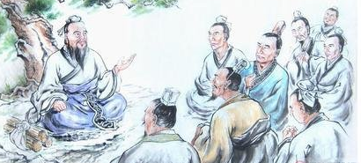
第一则：讨论学习方法、乐趣与个人修养:
不断学习和温习,方能牢固知识,学习之乐;
朋友远道而来,切磋促进,人生之乐；
自求长进,不怨他人,提高修养。

Slide 15
人称代词，我。
多次进行自我检查。三，泛指多次。省，自我检查、反省。
孔子的弟子
②曾子曰：“吾日 三省 吾身:为人谋而不忠乎?与朋友交而不信乎？传不习乎？” (《学而》）
替人谋划事情。
竭尽自己的心力
诚信
传授，这里指老师传授的知识。
译：曾子说：“我每天多次地反省自己：替别人办事是不是尽心尽力呢？跟朋友交往是不是真诚呢？（老师）传授的知识是否复习过了呢？”

Slide 16
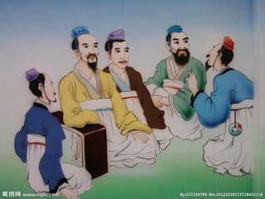
曾子重视品德修养，每天从三个方面反省：
为别人办事是否尽心尽力
与朋友交往是否以诚相待
对待学过的知识是否认真温习
曾子对自己的要求：
忠（尽心力）
信（诚实）
习（温习）

Slide 17
十五岁。有，同“又”，用于整数和零数之间
立身，指能有所成就
③子曰：“吾十有五而志于学，三十而立，四十而不惑，五十而知天命，六十而耳顺，七十而从心所欲，不逾矩。 (《为政》)
迷惑，疑惑
上天的意旨。命，命令。
能听得进不同的意见。
顺从意愿。
越过法度。
译：孔子说：我十五岁开始立志学习，三十岁能有所成就，四十岁遇事就不迷惑，五十岁懂得了什么是天命，六十岁能听得进不同的意见，到七十岁才能达到随心所欲，又不会越出规矩。

Slide 18
温习学过的知识，可以得到新的理解和体会。
④子曰：“温故而知新，可以为师矣。”
（《为政》）
译：孔子说：“在温习学过的知识时，能有新的理解与体会，（这样的人）就可以做老师了。”

Slide 19

获取新的知识
↘
↗
温习学过的知识
有所发现
↙
↑
独立思考
将旧知识
融会贯通
↙
正确的学习方法：
复习旧知识，触类旁通，举一反三。

Slide 20
迷惑，意思是感到迷茫而无所适从。
疑惑
⑤子曰：“学而不思则罔，思而不学则殆。”
（《为政》）
译：孔子说:“只学习而不思考就会迷惑不解，只思考而不学习就会因不能深刻理解而无所得。”

Slide 21
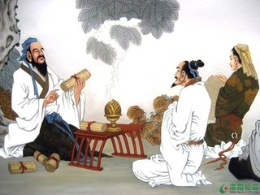
学习
辩证统一
思考
迷惘
停殆
讨论正确的学习方法:
学习与思考相结合，才能有所得。
此则说明了学习与思考互相补充、相辅相成的关系。学习是思考的基础，思考是对所学的深入理解，不能忽视任何一个方面。

Slide 22

即颜回，孔子的弟子。
古代盛饭用的圆形竹器。
⑥子曰:“贤哉，回也!一箪食，一瓢饮，在陋巷，人不堪其忧，回也不改其乐。贤哉，回也!”
（《雍也》）
能忍受
译:孔子说:“颜回贤德啊!一小竹筒饭,一瓢冷水,住在偏僻狭窄的街巷里,别人不能忍受那种生活的忧苦,颜回却一直乐观并无改变。真正的贤明之士啊，颜回!”

Slide 23
代词，它，这里指学问和事业。一说，仁德。
代词，...的人。
喜爱，爱好
⑦子曰：“知 之 者 不如 好 之者，
好之者不如乐之者。” （《雍也》）
以……为快乐
译：孔子说：“对于学习，知道怎么学习的人，不如爱好学习的人，爱好学习的人，又不如以学习为乐趣的人。”

Slide 24
吃粗粮，喝冷水。
饭，吃。疏食，粗粮。
胳膊上从肩到肘的部分，这里指胳膊。
⑧子曰:“饭疏食，饮水，曲肱而枕之，乐亦在其中矣。不义而富且贵，于我如浮云。”
（《述而》）
不正当的手段。
介词，对，对于。
像浮云一样。
译：孔子说：“吃粗粮，喝冷水，弯着胳膊当枕头，乐趣也就在其中了。用不正当的手段得来的富贵，对于我来讲就像是天上的浮云一样。”

Slide 25
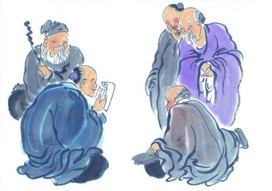
这章讲仁德、道德修养，不义之财不能取，提倡“安贫乐道”。

Slide 26
于此，意思是在其中。
⑨子曰：“三人行，必有我师焉。择其
善者而从之，其不善者而改之。”(《述而》)
好的方面，优点。
译：孔子说：“几人同行，其中必然有可以做我老师的人。选取他们的长处而学习，将他们的不足作为借鉴而改正。”

Slide 27
河边。川，河流。
⑩子在川上曰：“逝者如斯夫，不舍昼夜。”（《子罕》）
逝去的一切像河水一样流去，日夜不停。逝，往、离去。斯，代词，这，指河水。夫，语气词，用于句末，表示感叹。
译：孔子在河边感叹道：“一去不复返的时光就像这河水一样，日夜不停。”

Slide 28
指平民中的男子，这里泛指平民百姓。
指军队。
改变。
⑪子曰：“三军 可 夺帅也，匹夫不可夺志也。
（《子罕》）
译：孔子说：“军队的主帅可以改变，普通人的志向却是不能改变的。”

Slide 29
坚定志向。笃，坚定。
恳切地发问求教，多思考当前的事情。切，恳切。
孔子的弟子
⑫子夏曰：“博学而笃志，切问而近思，仁在其中矣。” （《子张》）
仁德。
译：子夏说：“博览群书，广泛学习，而且能坚守自己的志向，恳切地发问求教，多思考当前的事情，仁德就在其中了。”

Slide 30
文章解析
1.第一章叙述了什么内容？
第一章主要谈到了学习方法、学习乐趣和个人修养三方面。“时习”是学习方法；“有朋自远方来”是学习乐趣；“人不知而不愠”是为人态度。
2.你如何理解“学而时习之，不亦说乎”这句话？
“学”是一个认识的过程，“习”是一个巩固的过程，要想掌握更多的知识，必须把“学”与“习”统一起来。学了知识，时常去复习它，这是愉快的事。

Slide 31
3.第二章强调治学的人要怎样做？
本章强调治学的人要重视品德修养，多反躬自省。
4.“为人谋而不忠乎？与朋友交而不信乎？传不习乎？”三个问句能否互换位置？为什么？
不能。因为三个句子所针对的对象是先“他人”，继而“朋友”，最后是“自己”，体现了一种由疏到亲、由人及己的关系，体现了曾子先人后己、以天下为己任的高尚情操。互换后就破坏了这种顺序，也不能很好地体现曾子这种高尚的品格。

Slide 32
5.第三章是孔子自述他学习和提高修养的过程，学习和修养的过程可分为几个阶段？我们从第三章中可以得到什么启示？
十五岁到四十岁：学习领会；
五十、六十岁：安心立命，不受环境左右；
七十：主观意识和做人的规则融合为一。
道德修养并非一朝一夕可以完成，要经过长时间的学习，循序渐进。
6.道德修养的最高境界是怎样的？
思想与言行融合，自觉遵守道德规范，而不是勉强去做。

Slide 33
7.第四章“温故”和“知新”是并列的两件事吗？说说你的看法。
不是。孔子强调独立思考的必要性，只“温故”而不独立思考，决然达不到“知新”的目的。只能记诵一些知识，是不能当别人的老师的；一定要将知识融会贯通，能在温习过去的知识中有所发现，才“可以为师”。
可见，“温故”和“知新”不是并列的两件事。“温故”是“知新”的基础，“知新”是“温故”的延伸和升华，关键是“知新”。

Slide 34
8.“学而不思则罔，思而不学则殆。”表明了什么学习方法？阐述了哪二者之间的辩证关系？
表明了学习与思考相结合的学习方法。这两句话阐明了学习与思考互相补充、相辅相成的关系。学习是思考的基础，思考是对所学的深入理解，不能忽视任何一个方面。这个见解是很精辟的阐述了学习与思考的辩证关系。

Slide 35
9.第六章赞扬了颜回怎样的品质？
本章赞扬了颜回乐于学习、安于贫困的品质。
10.第七章运用了什么修辞？阐述了怎样的学习态度？讲到了学习的哪三个层次？有何作用？
顶真。
以学习为快乐。
讲学习的三个层次：知、好、乐。
作用：层层推进，使说理更加透彻，令人信服。

Slide 36
11.第八章讲了什么？
本章讲了人的道德修养，要有正确的财富观。
12.第九章讲了怎样的学习态度？
本章讲学习态度：随时随地向任何人学习。不但要学习别人的长处，还要借鉴别人的短处，反省自己有没有类似的毛病。

Slide 37
13. 第十章讲了什么？运用了什么修辞？有何作用？
（1）本章讲时光易逝，应珍惜时间。
孔子勉励弟子要珍惜时光。表达了惜时如金的人生感悟，勉励弟子一定要加倍珍惜时间。孔子用积极的心态来看人生，勉励人们要不断进步。人生如河水一样，不断地向前流动。人的一生中，思想、观念都要不断地进步。如果满足于今日的成就，就会落伍。
（2）比喻。用流水日夜不停、一去不返来比喻时间的飞逝，生动形象地指出时间的宝贵。

Slide 38
14.第十一章讲了什么？你是如何理解“三军可夺帅也，匹夫不可夺志也”这句话的？
本章讲一个人应当坚定信念、矢志不渝。
这句话说的是：军队虽然人多势众，但如果人心不齐，其主帅仍可能被人抓去，而主帅一旦被人抓去，整个军队失去了领导人，也就会全面崩溃。匹夫虽然只有一个人，但只要他真有气节，志向坚定，那就任谁也没有办法使他改变。

Slide 39
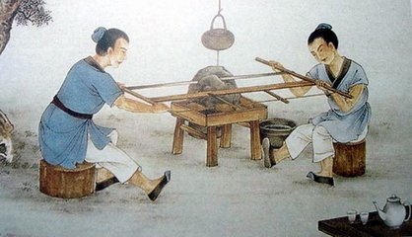
15.第十二章讲了什么？
本章讲坚定信念、广泛学习。

Slide 40
合作探究
再读课文，思考文章讲了哪几个方面的内容？
请分别找出相应的句子。
学习态度、学习方法、品德修养三方面的内容。
①知之者不如好之者，好之者不如乐之者。
②三人行，必有我师焉。择其善者而从之，其不善者而改之。
③逝者如斯夫，不舍昼夜。
学
习
态
度

Slide 41
①学而时习之，不亦说乎?
②传不习乎？
③温故而知新，可以为师矣。
④学而不思则罔，思而不学则殆。
⑤博学而笃志，切问而近思，仁在其中矣。
学
习
方
法

Slide 42
①人不知而不愠，不亦君子乎?
②吾日三省吾身：为人谋而不忠乎?与朋友交而不信乎?
③吾十有五而志于学，三十而立，四十而不惑
④人不堪其忧，回也不改其乐。
⑤不义而富且贵，于我如浮云。
⑥三军可夺帅也，匹夫不可夺志也。
品
德
修
养

Slide 43
《论语》是两千多年前的典籍,我们今天学习它,
有怎样的意义?
首先,《论语》中包含着许多超越特定时代的内容,如本课所选的各章,有的谈学习态度和学习方法,有的提出个人修养的要求,在今天都是可以借鉴的,对我们的学习、成长有着重要的意义。
其次,《论语》在两千多年的中国历史上长期占据着重要的位置,是中国文化的核心典籍之一。学习《论语》,有助于我们更好地理解本国的文化传统。

Slide 44
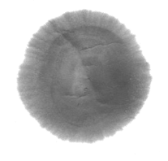
文言积累
通假字
1.学而时习之,不亦说乎?
2.吾十有五而志于学
“说”同“悦”,愉快
“有”同“又”,用于整数和零数之间

Slide 45
古今异义
1.不亦君子乎
2.与朋友交而不信乎
3.吾日三省吾身
古义:有才德的人
今义:泛指人格高尚的人
古义:诚信
今义:确实,信用
古义:泛指多次
今义:二加一后所得的数目

Slide 46
古今异义
4.可以为师矣
5.饭疏食，饮水
6.匹夫不可夺志也
古：可以、凭借
今：可能、许可
古义:粗糙
今义:疏通，疏散
古义:冷水
今义:无色、无味、无臭的液体，包括冷、热水。
古：平民百姓
今：无学识、无智谋的人

Slide 47
一词多义
人不知而不愠
知之者不如好之者
知道
知
了解
为人谋而不忠乎
可以为师矣
wèi,介词,替
为
wéi,动词,成为,做

Slide 48
一词多义
学而时习之
人不知而不愠
博学而笃志
连词,表示承接关系,文中是“然后”“之后”的意思
而
连词,表转折关系,却,但是
连词,表并列
仁在其中矣
其不善者而改之
它的
其
他人

Slide 49
补充
“而”的基本用法有两种：
表示修饰关系
默而识之
表示顺接
表示并列关系
敏而好学
学而不厌
表示承接关系
学而时习之
学而不思则罔
表示转折
人不知而不愠

Slide 50
词类活用
1.吾日三省吾身
2.传不习乎
3.温故而知新
4.好之者不如乐之者
5.学而时习之
名词作状词，每日
动词用作名词,老师传授的知识
故,形容词用作名词,学过的知识;
新,形容词用作名词,新的理解和体会。
形容词用作动词,以……为快乐
名词用作状语,按时

Slide 51
省略句
温故而知新,可以为师矣
省略句,介词“以”后面省略宾语“之”，代 “温故而知新”
人不知而不愠
省略句,动词“知”后面省略宾语“之”，代“自己”
其不善者而改之
省略句,句首省略了动词“择”

Slide 52
判断句
贤哉，回也！
三军可夺帅也，匹夫不可夺志也。

Slide 53
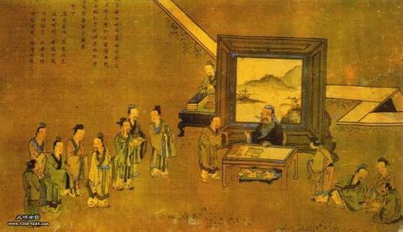
成语归纳
不亦乐乎 三省吾身
三十而立 温故知新
不舍昼夜
三人行，必有我师
择善而从 逝者如斯
匹夫不可夺其志

Slide 54
《论语》十二章中的成语:
1.不亦乐乎：原义是“不也是很快乐吗？现常表示
达到极点。
2.温故知新：温习学过的知识，可以得到新的理解
与体。也指回忆过去，认识现在。
3.三十而立：三十岁便能够独立做事情。指人开始
走向成熟。
4.不舍昼夜：不分白天和黑夜，夜以继日。

Slide 55
5.逝者如斯：时光像河水一样流逝，日夜不停。
6.匹夫不可夺志：即使对一个普通人，也不能随意
改变他的志向。形容意志坚定，不可动摇。
7.择善而从：采纳正确的意见或选择好的方法加以
实行。
8.三人行，必有我师：几个人在一起走路，其中必定有能做我老师的人。形容谦虚好学。

Slide 56

课文小结
本文通过师徒对话或借题发挥，阐述了学习应该有谦虚好学的态度，贫贱不移、求学为乐的精神，温故知新、学思结合的学习方法，诚实守信、厚道仁义、坚守节操的思想品德。

Slide 57
板书设计
《论语》十二章
学习态度
学习方法
修身做人
第七章
第一章
第一章
第六章
第九章
第四章
第二章
第八章
第十章
第五章
第三章
第十一章
第十二章
勤奋自勉、谦虚进取、机敏好学、加强修养

Slide 58
写作特色
❶语言精练,生动传神。
课文选取的这几章语录虽然都是寥寥数语,但多次运用反问、排比、比喻等修辞手法,使表情达意富有感染力和表现力,甚至使说话人的神态、动作都栩栩如生地展现在读者眼前。句式的变化也很生动,有的是排比句、反问句,对弟子进行耐心的启发;有的是对偶句,从正反两个方面道出学和思的辩证关系;有的是用感叹句来表明自己的志向和追求。

Slide 59
❷思想深刻,富含哲理。
课文选取的这几章语录阐述了谦虚好学的学习态度,贫贱不移、求学为乐的乐学精神,温故知新、学思结合的学习方法,诚实守信、厚道仁义、坚守节操的个人修养,至今仍是人们学习和做人的基本准则。这十二章都可以算作格言,具有简练晓畅、语意含蓄、富有哲理的特点。

Slide 60
拓展提升
孔子学琴
孔子向乐师襄子学鼓琴，连学了十天都不换曲子（进，增加之义。）；这时，学生不急，倒是老师急了，就说：你做得挺好，可以换曲子学习（益，增加，加练）了；孔子说：我只是把握了曲调（曲），还没掌握乐理（数，规律，即乐理。）呢；过了一段时间，老师又说：乐理你已经掌握了，可以换曲子学习了；孔子说：我还没有弄清楚这个曲作者的创作思想（志）呢！又过了一段时间，老师又说：你已经理解了曲作者的创作思想啦，可以换曲子学习了；

Slide 61
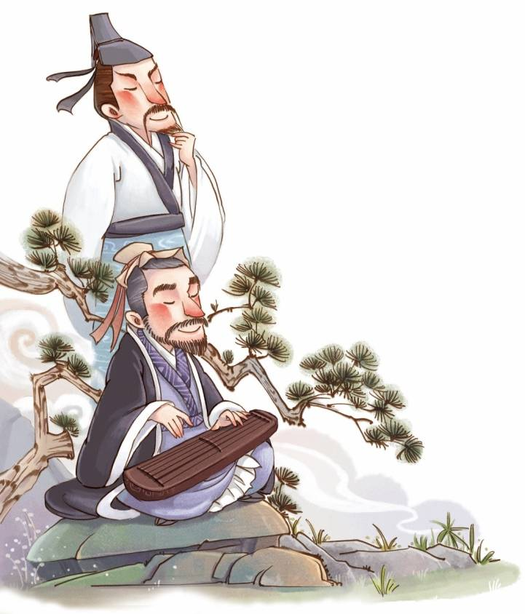
孔子说：我还没搞清这位曲作者是什么样的一个人（为人）呢！再过了一段时间，孔子一副有所穆然深思的样子，又是一副愉悦地望向高空而又意志深远的样子。
孔子说：“我知道这位曲作者是怎么样
一个人了，这人黑黑的，高高的，眼晴深邃
苍茫，有一种超越一切、惠及万民的王者气
度！除了周文王，谁还能作得出这样的乐曲
呢？”老师听了这番话，向这个不凡的学生
行了一个大礼，（“避席再拜”），并说：
“您说的正是《文王操》啊！”

Slide 62
谢谢观看！

